Slide 1


L o s
Bankeros
Hackathon LABDATA
Ariel Vicente
Jaime Mishima
Pedro Alves
Washington Barbosa

Slide 2

Desafio Pyspark
Bibliotecas Utilizadas:
import time start = time.time()
from pyspark.sql.types import * from pyspark.sql
import SparkSession
import pyspark.sql.functions as sqlfunc

Slide 3
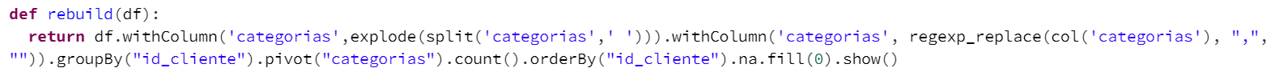
Desafio Pyspark
A função divide uma linha em várias, uma para cada categoria. Depois, faz-se um pivot das categorias agrupando pelos usuários e exibindo um count como valor (para que os 1’s sejam preenchidos). Por fim, substitui-se os valores nulos por 0.

Slide 4
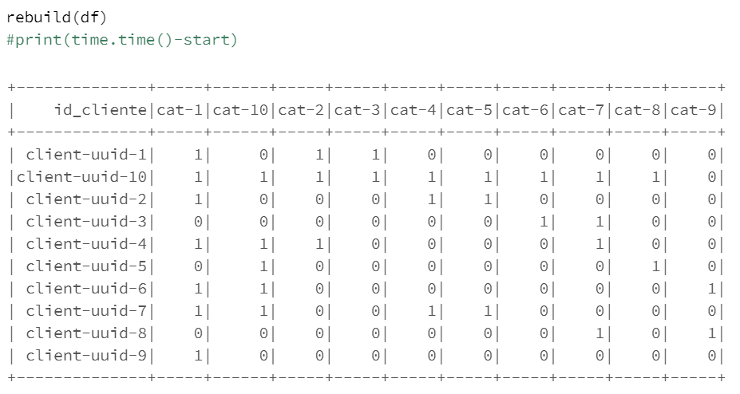
Desafio Pyspark - Resultado

Slide 5
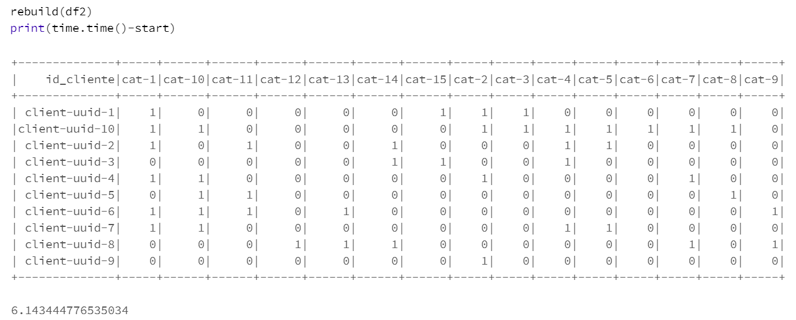
Desafio Pyspark - Resultado

Slide 6
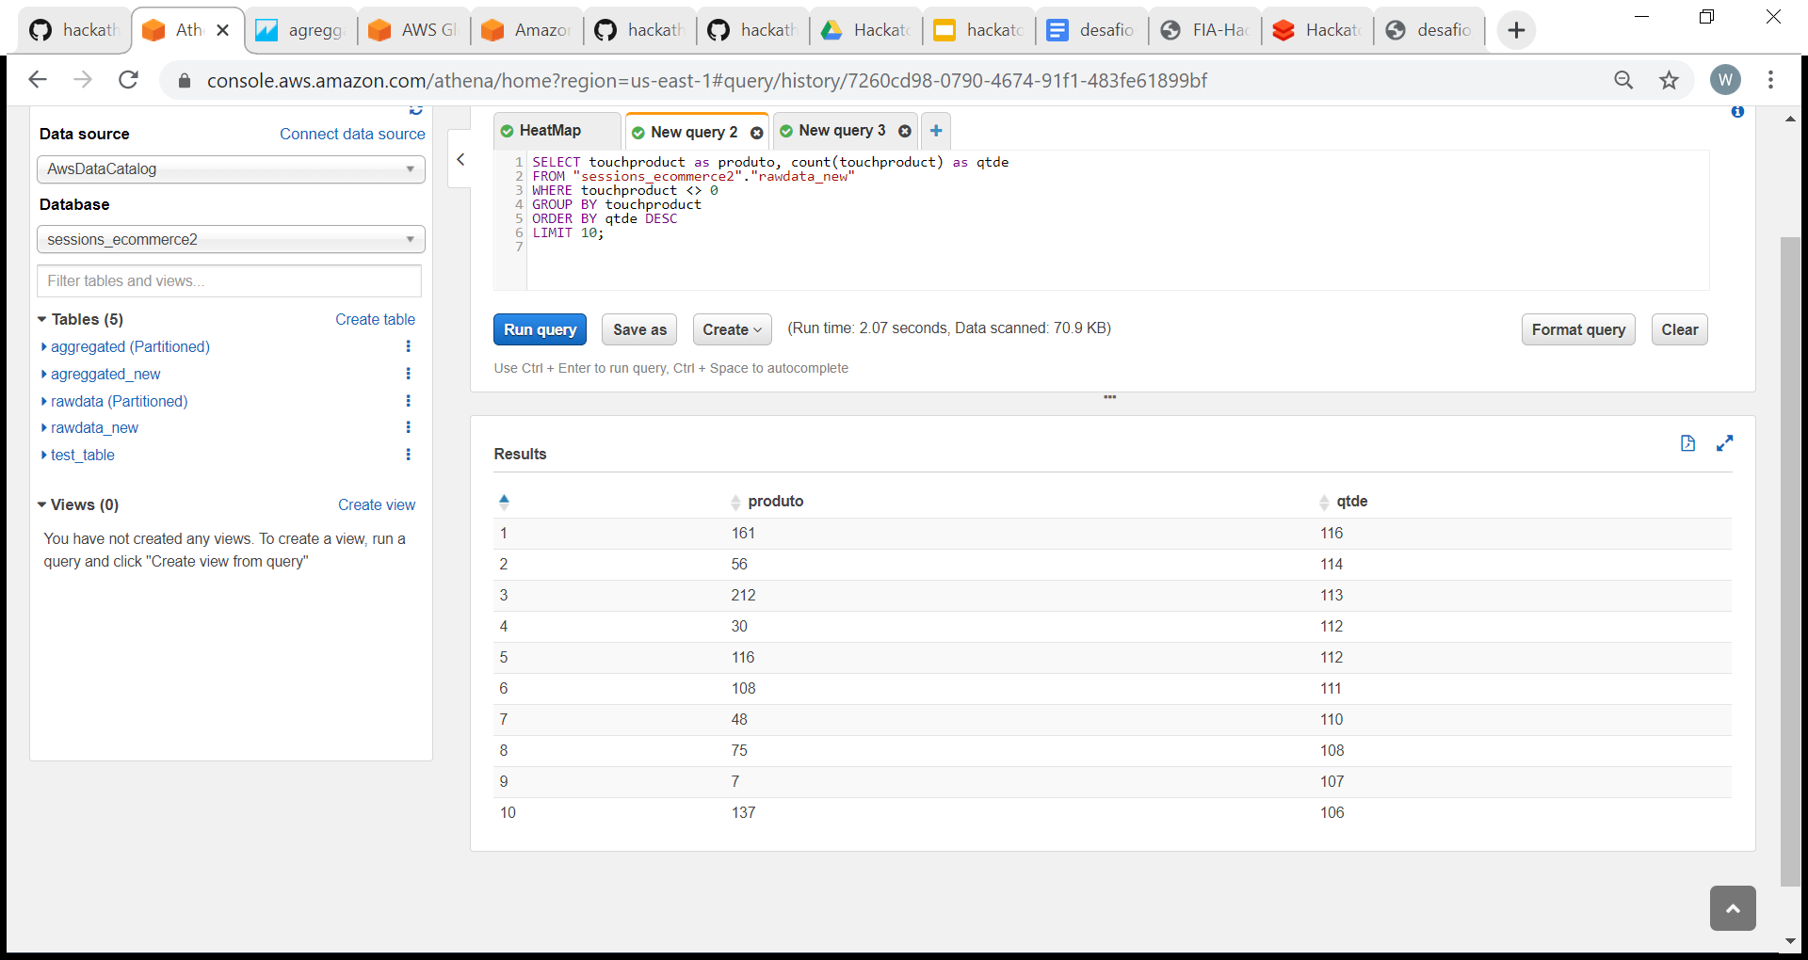
Desafio Ecommerce
1.1 Apresente os produtos (coluna touchproduct) mais procurados, salve a query e uma amostra do resultado com as primeiras 10 linhas para apresentar posteriormente. Ignore os valores da coluna touchproduct = 0.

Slide 7
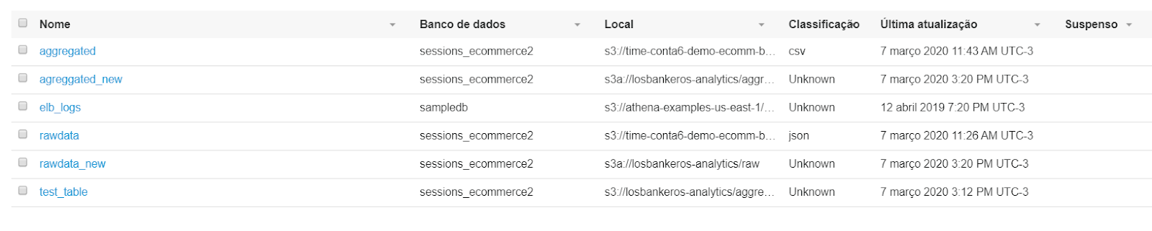
Desafio Ecommerce
1.2 Ajuste o schema da tabela aggregated
Acesso ao AWS Glue para editar Schema da Tabela Aggregated

Slide 8
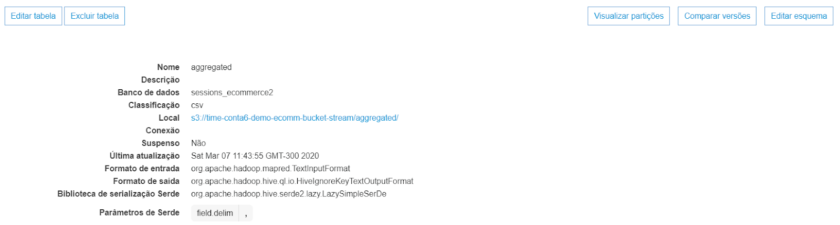
Desafio Ecommerce
1.2 Ajuste o schema da tabela aggregated
Edite o Schema

Slide 9
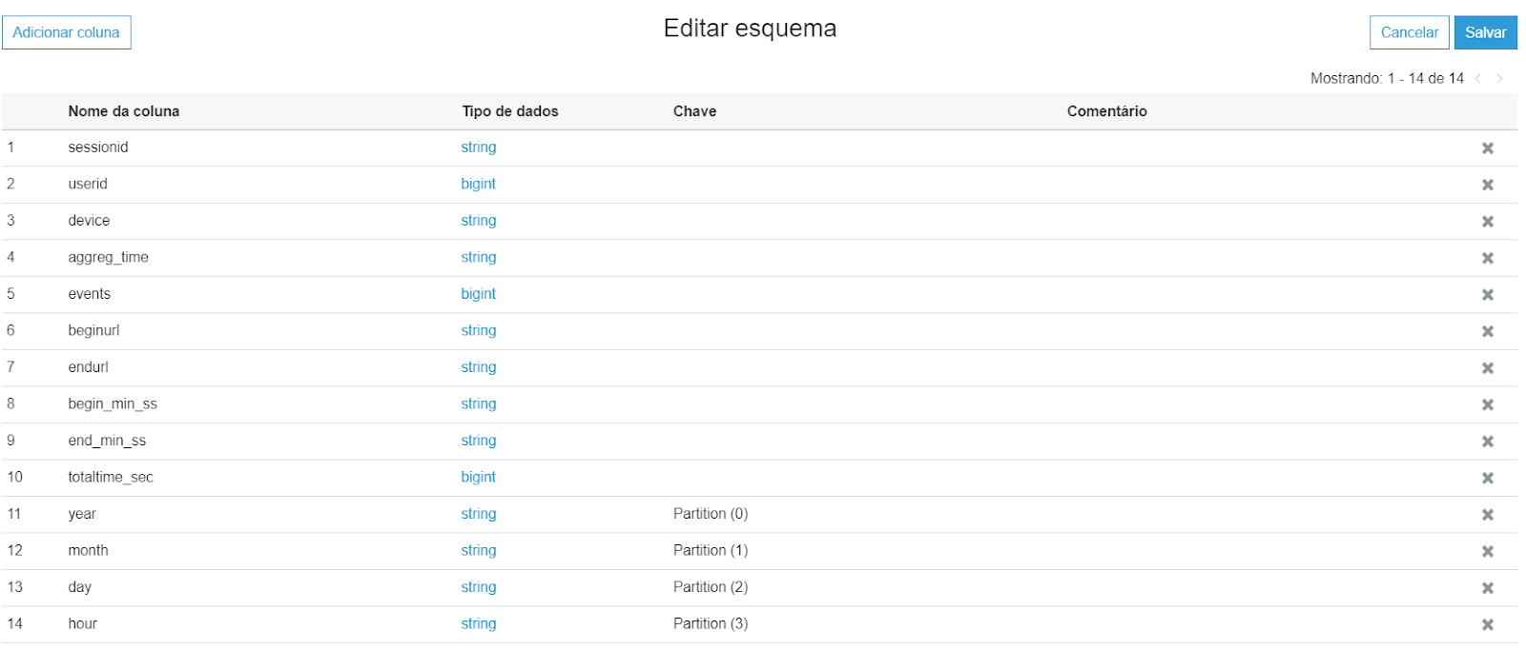
Desafio Ecommerce
1.2 Ajuste o schema da tabela aggregated
Altere o nome das colunas e salve

Slide 10
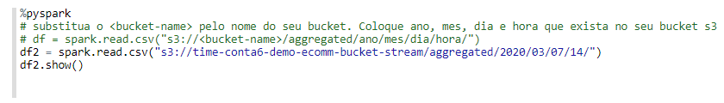
Desafio Ecommerce – 1.3 Inferir Schema e criar manualmente as Tabelas Hive
Leitura do arquivo json usando spark.read.json e apontando diretamente para o caminho do bucket onde os arquivos estão armazenados e passando o resultado para Dataframe

Slide 11
Desafio Ecommerce – 1.3 Inferir Schema e criar manualmente as Tabelas Hive
Leitura do arquivo json usando spark.read.json e apontando diretamente para o caminho do bucket onde os arquivos estão armazenados e passando o resultado para Dataframe

Slide 12

Desafio Ecommerce – 1.3 Inferir Schema e criar manualmente as Tabelas Hive
Ajustando o schema da df2 usando os nomes fornecidos no de-para
Salvar os novos dataframes em arquivos parquet no novo bucket e gerando novas tabelas na DB (acessíveis pelo Athena)

Slide 13
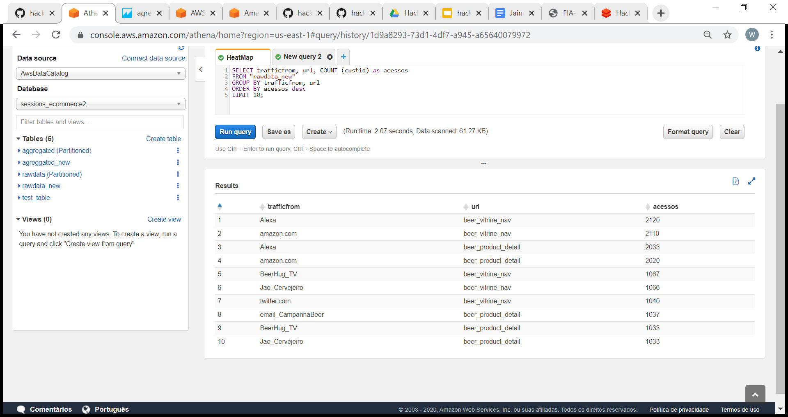
Desafio Ecommerce – 1.3 Inferir Schema e criar manualmente as Tabelas Hive
Querys no Athena

Slide 14
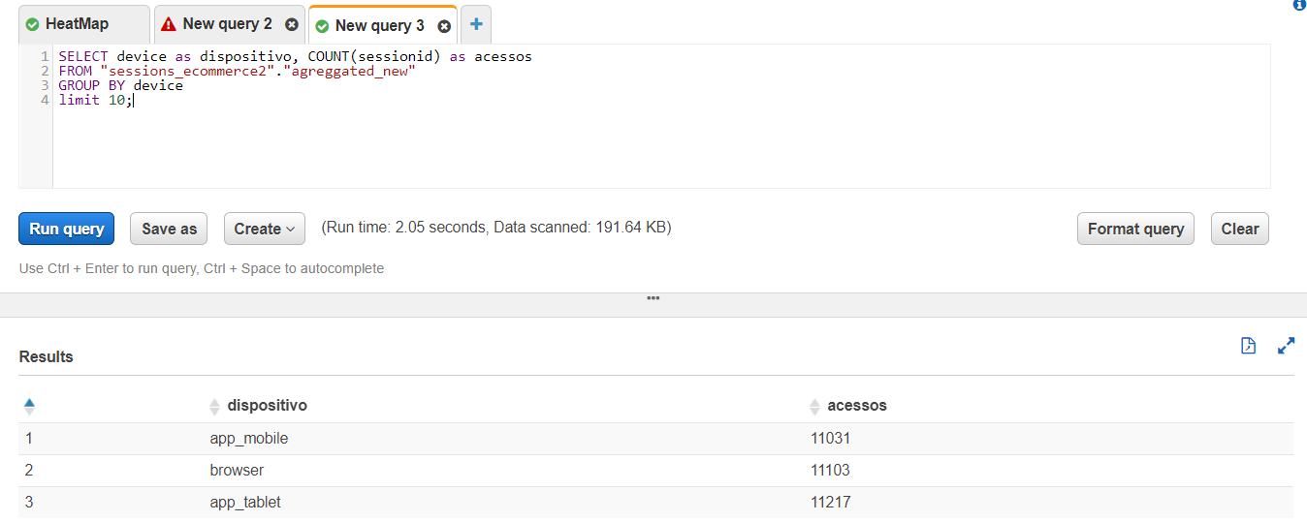
Desafio Ecommerce – 1.3 Inferir Schema e criar manualmente as Tabelas Hive
Querys no Athena

Slide 15
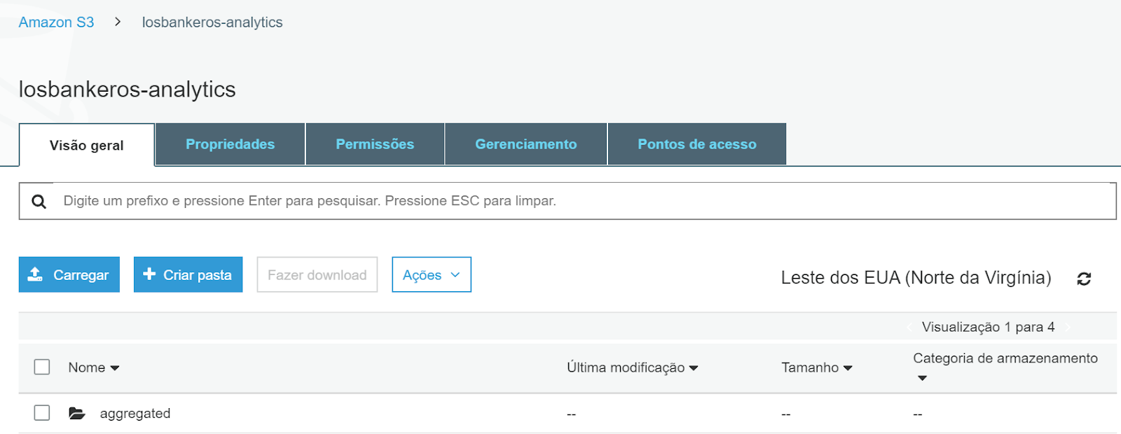
Desafio Ecommerce – 2 Armazenamento e Processamento Batch Data Lake
Criação do Bucket

Slide 16
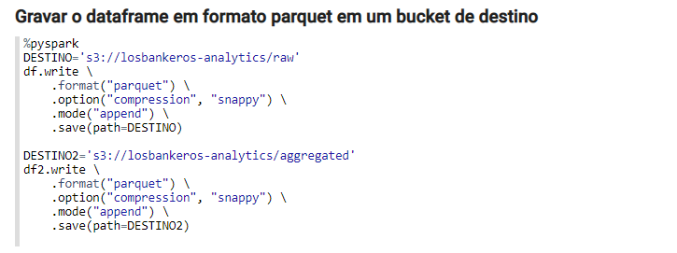
Desafio Ecommerce – 2 Armazenamento e Processamento Batch Data Lake
Salvar o dataframe em formato parquet no S3

Slide 17
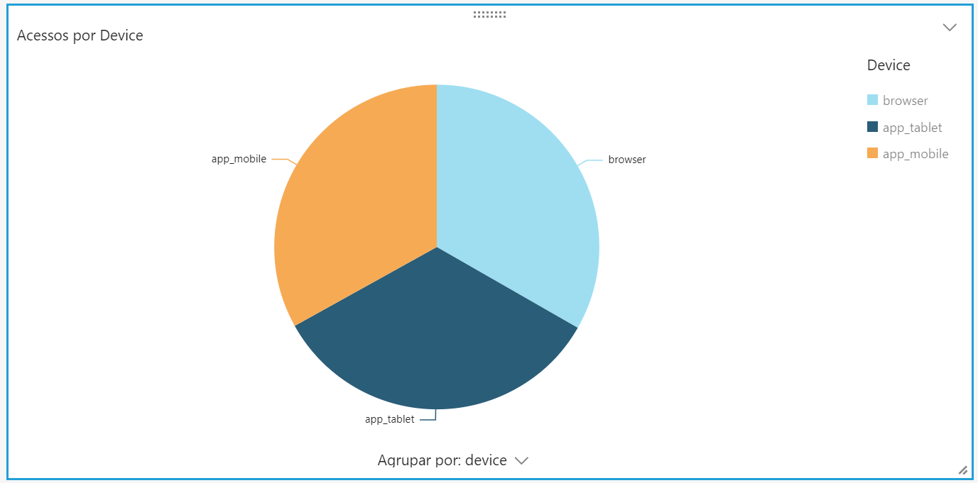
Desafio Ecommerce – 3. Visualização
3.1 Acesso por Device

Slide 18
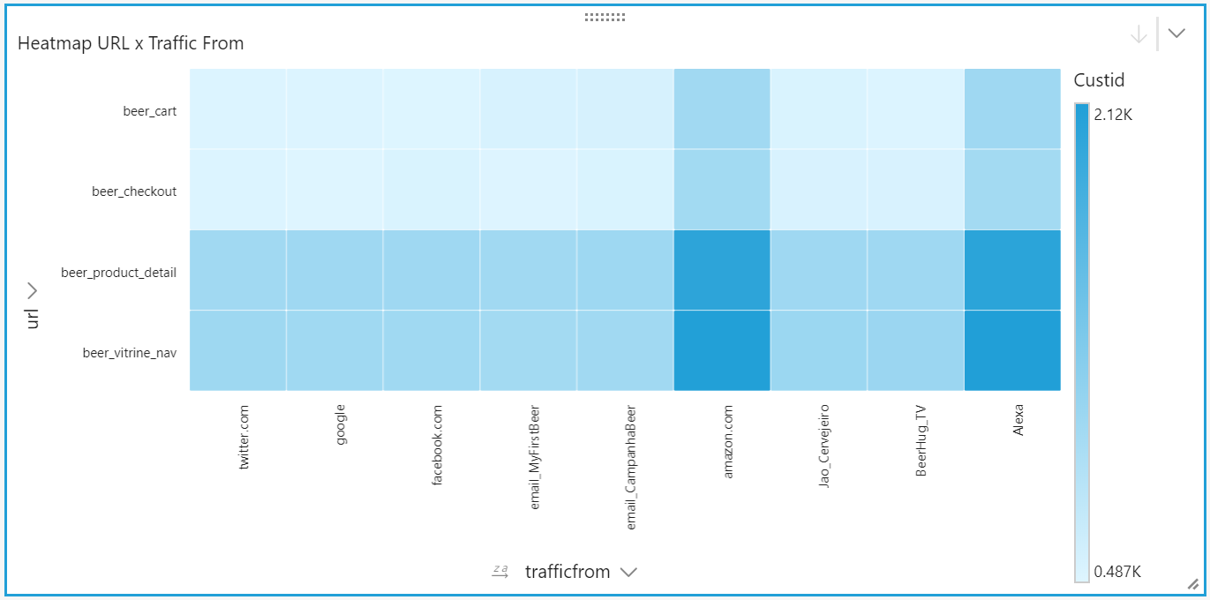
Desafio Ecommerce – 3. Visualização
3.2 HeatMap

Slide 19
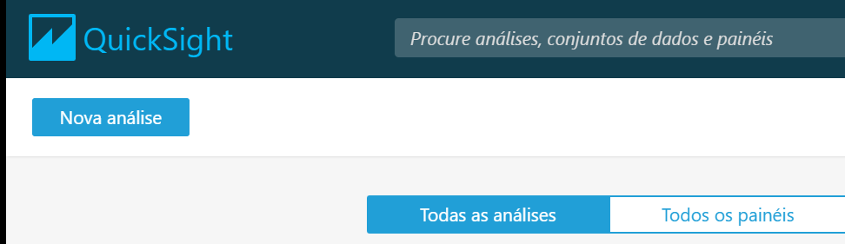
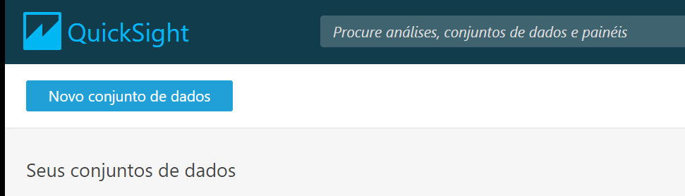
Desafio Ecommerce – 3. Visualização
Para criar a visualização utilizamos a ferramenta Quicksight
Criamos uma nova análise:
Em Seguida, criamos um novo conjunto de dados

Slide 20
Desafio Ecommerce – 3. Visualização
Para criar a visualização utilizamos a ferramenta Quicksight
Criamos uma nova análise:
Em Seguida, criamos um novo conjunto de dados

Slide 21
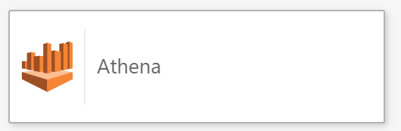
Desafio Ecommerce – 3. Visualização
Selecionamos o Athena

Slide 22
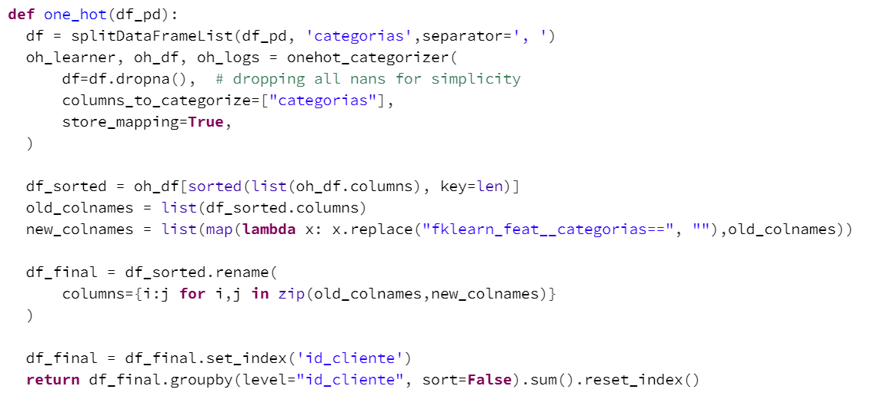
Desafio Pyspark

Slide 23
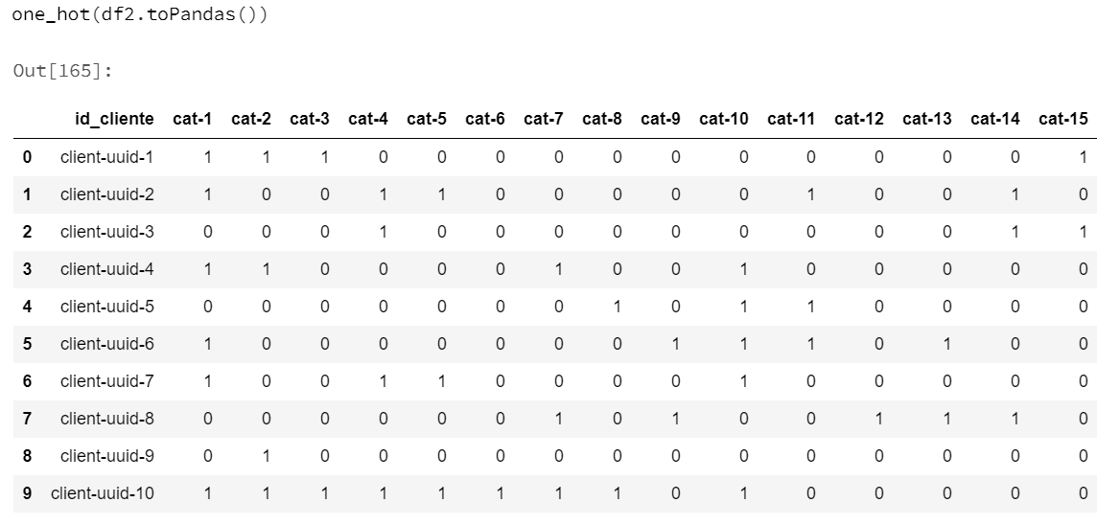
Desafio Pyspark - Resultado

Slide 24
Desafio Pyspark - Resultado

